Slide 1

스마트 배터리 실측 데이터 활용 AI ·이상 탐지 진단 알고리즘 및 시스템 구축
멘토: 신승훈
멘티: 김근우, 김경모, 서민기, 정재환

Slide 2
열폭주 감지 BMS 경쟁사 분석
구분 | A 사 Anker (미국) | B 사 Texas Instruments (미국) | C 사 Qnovo (미국) | D 사 Injoinic 英集芯 (중국) | 우리!! 배터리 열폭주 조기탐지 AI
솔루션 명 | ActiveShield 2.0 보조배터리 안전 시스템 | BQ24295 + BQ27Z746 충전관리 IC · 퓨얼게이지 | Qnovo SpectralX 배터리 인텔리전스 SW | IP5328P SoC + BMS 보조배터리 전용 통합 SoC | AI 배터리 BMS 조기탐지·실시간 관제 시스템
핵심 기능 | 하루 300만 회 온도 감지 온도 기반 출력 자동 조절 과열·과충전 보호 칩 내장형 능동 발열 관리 | 1셀 Li-ion 충전관리 서미스터 온도(hot/cold) 감시 접합온도 120℃ 초과 시 전류 감소 과전압·입력전류 제한 Impedance Track SoC/SoH | 적응형·예측형 충전 실시간 셀 진단 열폭주 전 의심 셀 식별 결함 감지 시 배터리 차단 | 보조배터리 전용 고집적 SoC 14-bit ADC 전압·전류 측정(I2C) 내장 게이지 알고리즘 SoC 표시 QC/PD/FCP 멀티 고속충전 IC·배터리 온도, 입력전압 제어루프 | 전압·전류·온도·SOC 모니터링 Kafka 스트리밍 파이프라인 LSTM-AE 실시간 이상탐지 웹 대시보드 실시간 관제 릴레이 Kill-Switch 물리 차단 카카오톡 알림
알고리즘 | 임계치/룰 기반 온도 모니터링 실시간 온도 임계 차단 AI 패턴학습 없음 | 임계치 기반 보호 회로 Impedance Track 게이징 AI 추론 기능 없음 | 머신러닝 기반 예측 충전 실시간 화학적 SoH 추정 특허 50건+ 보유 | 임계치 기반 보호 회로 온도·전압 제어루프 충전 조절 내장 게이지 알고리즘(AI 아님) | LSTM-AutoEncoder 30 time-steps 윈도우, 이상점수(0.0~1.0, 4단계 등급) 정상패턴 학습 기반 사전 예측 칼만필터 내부 셀온도 추정
주요 특징·장단점 | 특징 동일 제품군(소비자 보조배터리) 장점 대량 양산 검증 실시간 온도 감지 실제 보조배터리 적용 단점 임계치 기반 사후 대응 내부 이상패턴 예측 불가 자사 전용 폐쇄형 외부 웹 관제 없음 | 특징 업계 표준 칩, 소형 1셀 최적 장점 저비용·검증된 표준 칩 소형 1셀 휴대기기 최적 정밀 게이징 단점 단일 칩 보호 위주 시계열 이상패턴 학습 없음 웹 관제·알림 없음 | 특징 스마트폰 1.5억 대+ 탑재 장점 대규모 양산 검증 AI 사전 예측 충전 최적화 단점 충전 최적화 중심(독립 제품 아님) BMS 내장 SW 라이선스 모델 웹 관제·물리 차단 미통합 | 특징 보조배터리 SoC 점유율 상위 칩 메이커 장점 보조배터리 전용 통합 SoC 멀티 프로토콜 고속충전 다중 온도·전압 제어루프 보호 단점 임계치·룰 기반 보호 시계열 이상패턴 학습 없음 클라우드·웹 관제·알림 없음 | 특징 소형 보조배터리 특화 장점 정상패턴 학습형 사전 예측 엣지~클라우드~웹~물리차단 통합 Kafka 실시간 + Kill-Switch 차별점 임계치 기반(Anker·TI·Injoinic) → 정상패턴 학습 AI 사전예측 충전·폰 중심 AI(Qnovo) → 보조배터리 특화
가격 | US$109.99/대 | US$2.25/세트 | 공개가격 없음 | 단가 확인 필요 | 자사 산정 필요
가격 출처: A Anker 737 공식 US$109.99 · B TI.com offers 1.384+0.863=US$2.247 · C Qnovo 공개가격 없음/문의 · D IP5328P 공개 단가 추가 확인 필요 · 우리 외부 공개가격 없음 (2026.6.30 조회)
< 1 / 1 >

Slide 3
Apple/Samsung 알고리즘 분석
① 배터리 열화상태(SOH) 연산·모니터링 아키텍처 비교
비교 인자 | 애플 (Apple iOS) | 삼성 (Samsung One UI)
공개 SOH 특허 | US11079437B2 — 충전 중 SoH 분류 + 칼만 필터 정밀화 | US20160187428A1 — 부분 충·방전 시간 정규화 SOH 추정
핵심 추정 방식 | ‘SoH 분류기’로 등급 1차 추정 후, SoC가 수렴하면 칼만 필터로 SoH 정밀 산출(충전 중 수행) | 부분 충·방전 구간 측정값을 기준 배터리 모델로 정규화·스케일링(완전 사이클 불필요)
용량 표시·재교정 | 설정>배터리>‘배터리 성능 상태’에 최대 용량(%)·최대 성능 표시, iOS 14.5+ 정상 충전 사이클로 재교정 | One UI 7부터 설정>배터리에서 충전 사이클·배터리 보호 상태 제공
② 사용자 패턴 학습 기반 충전·배터리 보호 비교
비교 인자 | 애플 (Apple iOS) | 삼성 (Samsung One UI)
학습형 충전 제어 | 최적화된 배터리 충전 — 온디바이스 ML로 충전 습관 학습(최소 14일), 80%에서 보류 후 사용 직전 완충 | 적응형 배터리 보호 — 수면 패턴 학습, 취침 중 충전 보류 후 기상 1시간 전 100% 완충
충전 상한 옵션 | 충전 상한 제한(80% 등, iPhone 15·iOS 17+) | 배터리 보호 ‘최대’ 80/85/90/95% 선택(One UI 7+), ‘기본’은 100%→95% 재충전
설계 목적 | 만충(고전압) 유지 시간을 줄여 배터리 열화·수명 저하 완화 | 고충전 상태 노출 시간 단축으로 셀 수명 보호(애플과 동일 목적)
출처: Apple US11079437B2 · Samsung US20160187428A1 (Google Patents) / Apple Support ‘배터리 성능 상태·최적화된 배터리 충전·충전 상한’ · Samsung ‘배터리 보호’(One UI 6.1/7) 안내
< 1 / 1 >

Slide 4
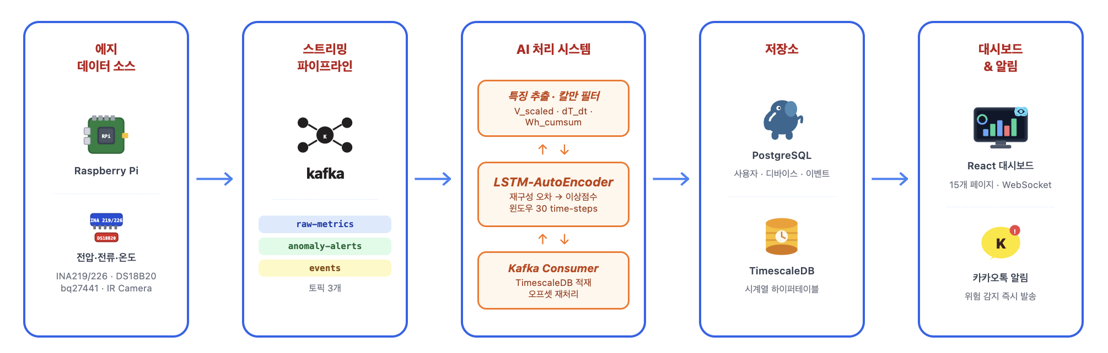
팀프로젝트 역할 정의
구분 | 세부 항목 | 담당자 | 비고
PCB 회로 설계 및 개발 | Ki-cad 기반 PCB 설계, art-works, 시뮬레이터 및 테스트 | 김경모 | 이기종 배터리 진단 기능 응용 필요 ★
데이터 수집 및 파이프라인 구축 | 라즈베리파이, Apache Kafka, PostgreSQL DB, 웹서버 | 김근우 (정재환)
열폭주 이상 징후 AI 모델 구현 | Auto-Encoder or 기타 딥러닝 알고리즘 튜닝을 통한 모델 구현 | 서민기
웹 모니터링 및 통계 대시보드 | React(javascript) + Springboot => vibe coding Python “Streamlit” | 정재환
< 1 / 1 >

Slide 5
현재 진행 업무
담당자 | 세부 항목 | 비고
김근우 | 가상데이터로 파이프라인 데이터 전송 | 6/29
김경모 | 가스센서/압력센서 연결 회로도 구성 | 6/29
서민기 | 새로운 알고리즘 아키텍쳐 설계 | 6/29
 | Db 테이블 설계 | 6/29
정재환 | 2페이지, 9페이지 논문 리딩 | 6/29
< 1 / 1 >

Slide 6
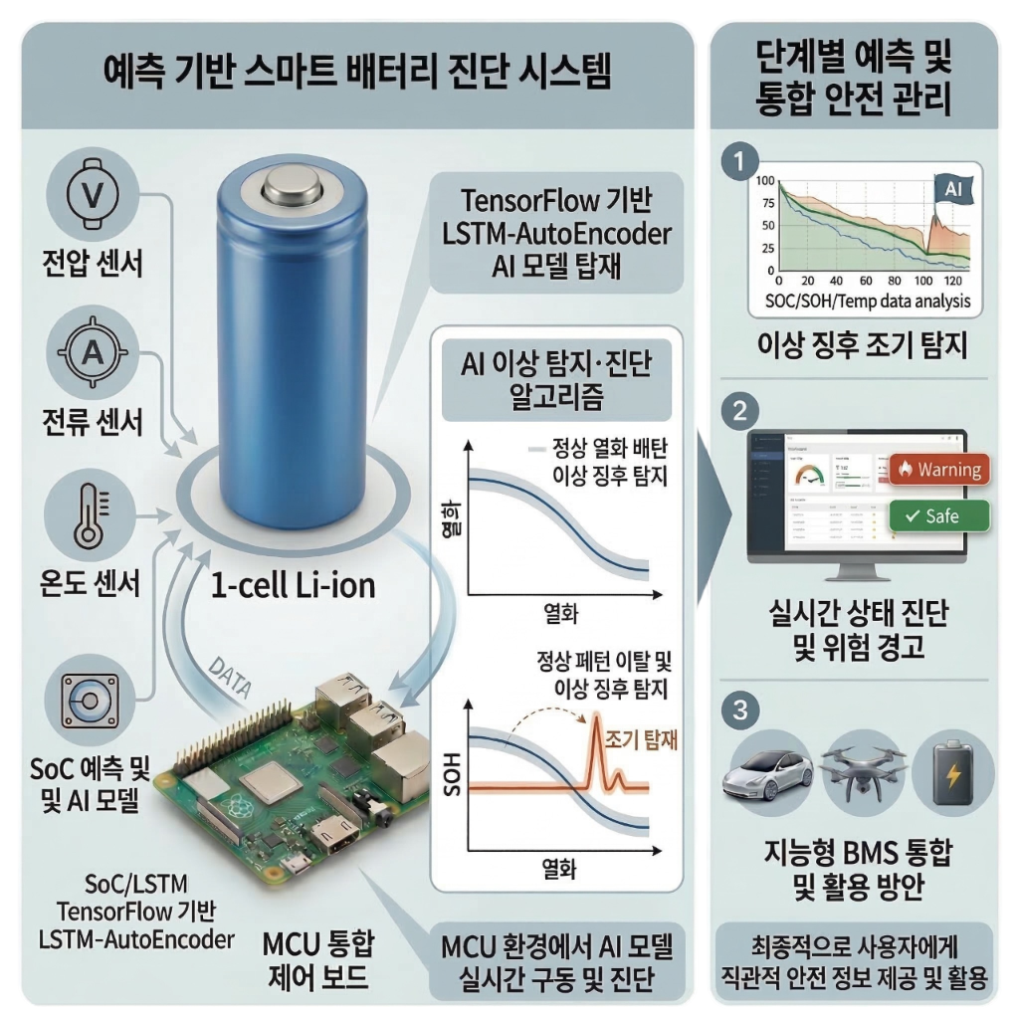
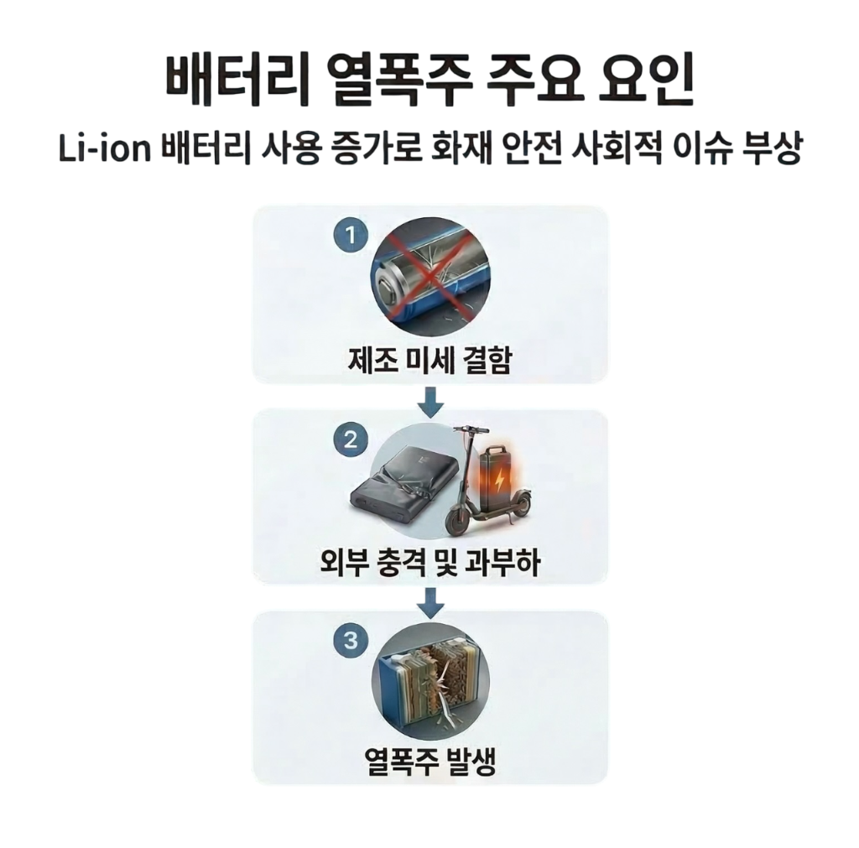

서비스 개요
< 1 / 1 >

Slide 7
열폭주 임계치 분석
① 특성 온도 임계치 T1·T2·T3
② AI 상태 등급 · 이상점수 임계치 매핑
셀 종류 | T1 자기발열 | T2 트리거 | T3 피크 | 비고
18650 NMC/NCA | 78–130℃ | 140–186℃ | 650–730℃ | 전압 급락이 표면온도 상승에 선행
리튬폴리머 (과충전) | 내부~50℃ (5.10V) | SOC180%↑시 내부>200℃ | >660℃ | 과충전 시 가스·전해액 격렬 분출(폭발성)
등급 / 이상점수 | 물리 단계 | 전압 신호 | 온도 신호 | 기타
정상 0.0–0.3 | 정상 충방전 | 평탄, 잡음 수준 | dT/dt≈0 (<0.01℃/min) | SOC 정상 거동
주의 0.3–0.6 | ① SEI 분해 | 내부저항↑ 미세 처짐 | dT/dt 완만↑, d²T/dt²≈0 | 국소 온도 편차
경고 0.6–0.8 | ②가스/밸브~ ③트리거 직전 | V_drop 음(–) 스텝 | dT/dt 가속, d²T/dt²>0 | 스웰링·H₂ 출현
위험 0.8–1.0 | ③가속~④폭주 | 급락→0V 붕괴 | dT/dt 지수 폭증 | 대량 분출, 발화 임박
③ 외부 물리 신호 ↔ 보유 센서 매핑
외부 신호 | 물리 현상 | 선행성 | 감지 수단 | 보유
팽창·내부압 | 가스 발생 → 케이스 팽창·내부압 상승 | 벤팅 30분 전 (압력 도함수 변곡) | 힘/스트레인·압력센서 | 보유
음향(벤팅음) | 안전밸브 개방·파열 | 온도/압력 대비 ~2배 빠름 | MEMS 마이크 + 딥러닝 | 보유
가스(H₂ 등) | off-gas 분출 | 온도급상승 수십초~수분 전 | 반도체/전기화학 가스센서 | 보유
냄새(VOC) | 전해액 증기 | 가스와 동반 | VOC 센서(BME680) | 미보유
연기·입자 | 고분자(분리막·바인더) 분해·연소 | 벤팅 약 300초 후 (후기) | 광산란 연기감지 / IR | 보유
표면 핫스팟 | 국소 발열 | 트리거 부근 | 접촉온도(DS18B20) + IR | 보유
화염·빛 | 발화 | 최종 단계 | 화염/광 센서 / IR | 보유
출처 18650 ARC 실험·열폭주 과정(MDPI Batteries 2017; NMC값: Nature Commun. 2020, PMC7547674) · 리튬폴리머 과충전(Large-Battery) · AI 등급: 열폭주 예측·조기경보 리뷰(Energy Material Advances) · 외부신호: 음향(Energy 2025)·스웰링(MDPI Batteries 2025)·가스(Frontiers in Physics)·광섬유(ScienceDirect)
< 1 / 1 >

Slide 8
특성 온도 임계치 (T1·T2·T3) 상세 — 18650 · 리튬폴리머
정의 T1 = 부반응 자기발열 개시(완만) · T2 = 완만→급격 전환 임계점(폭주 트리거, 이후 제어 불가) · T3 = 폭주 중 도달 최고온도(방출 에너지량 지표). 값은 셀·SOC·가열조건에 따라 달라지므로 절대값보다 dT/dt(상승률)의 변곡이 더 일반적인 신호.
단계 / 임계점 | 정의 | 18650 NMC/NCA (표면 온도) | 리튬폴리머 (파우치 NMC) (표면 온도) | 대표 신호 (전압·dT/dt)
T1 자기발열 개시 | 부반응(SEI 피막 분해) 자기발열 시작 — dT/dt가 0.01℃/min을 넘는 시점으로 정의 | 78–130℃ | 91℃ (100% SOC) | 전압 미세 처짐(내부저항↑) dT/dt 완만한 양(+)전환
밸브개방 가스방출 | 전해액 비등·스웰링, 안전밸브 개방으로 off-gas 분출 (H₂가 최선행) | ~140–160℃ | 셀 팽창·가스 방출 (트리거 직전) | H₂ 조기검출, 내부압·스웰링↑
T2 폭주 트리거 | 분리막 용융·내부단락 — 이 임계점 이후 냉각으로도 정지 불가 | 140–186℃ | 171℃ | V_drop 음(–) 스텝 dT/dt 가속·d²T/dt²>0
T3 피크 온도 | 폭주 중 도달하는 최고 온도 (= 방출 에너지량 지표) | 650–730℃ | 516℃ | 전압 0V 붕괴 dT/dt 지수적 폭증
발화 | 대량 가스·전해액 분출, 연기·화염 발생 | 폭주 직후 발화·분출 | 대량 가스·전해액 분출·화염 | 화염·발광, 표면 핫스팟(IR)
출처: 18650 NMC/NCA — ARC 18650 실험(MDPI Batteries 2017)·NMC ARC(Nature Commun. 2020, PMC7547674) / 리튬폴리머(파우치 NMC, 5Ah NCM523/graphite, 100% SOC) — ARC HWS, T1/T2/T3 = 91/171/516℃ (PMC8292879)
※ 두 셀 모두 표면 온도 기준(셀 외벽 K형 열전대·ARC). 내부 온도는 더 높으며, 값은 셀·SOC·가열조건에 따라 달라짐.
< 1 / 1 >

Slide 9
참고 자료 · 공개 데이터셋 및 논문
① 공개 데이터셋
데이터셋 | 내용 | 우리 활용
NASA Li-ion Battery Aging | 다양한 온도·프로파일의 전압·전류·온도 시계열 (충방전 사이클·노화) | LSTM-AE "정상" 학습 데이터 — 노화 정상분포 학습
ORNL/Sandia 기계적 유발 TR | 압입 내부단락 유발, 전압·하중·압입변위·온도 + 0–100 심각도 라벨 | 실고장 + 심각도 라벨 → 등급(정상~위험) 검증·테스트셋으로 최적
Sandia Thermal Runaway DB | LCO·NCA 등 상용셀 칼로리미터·열중량(TGA) 발열 특성 | 합성 데이터의 온도곡선·발열 파라미터 보정 근거
ARC 18650 (MDPI Batteries) | 가속열량계(ARC)로 측정한 18650 자기발열·트리거·피크 온도 곡선 | T1/T2/T3 변곡·dT/dt 폭증 형상을 합성 데이터에 반영
② 주요 참고 문헌
[1] Thermal Runaway Process of 18650 Li-ion Battery (실험) — PMC/NCBI
[2] Critical Review of TR Prediction & Early-Warning — Energy Material Advances
[3] Characterization on TR of Commercial 18650 (review) — ScienceDirect
[4] TR in 18650 Using an ARC — MDPI Batteries
[5] Gas Detection for TR of Li-ion Batteries — Frontiers in Physics
[6] Dual-stage TR Early Warning via Acoustic Signal Fusion — Energy
[7] Swelling Mechanisms & Diagnostics in Li-ion Batteries — MDPI Batteries
[8] Advances in Early Warning of TR in Li-ion ESS — Wiley Adv. Sensor Research
[9] NASA Li-ion Battery Aging Datasets — data.nasa.gov
[10] Mechanically Induced TR Measurement & Severity (ORNL/Sandia) — ScienceDirect Data
[11] Sandia Thermal Runaway Database Development (PDF) — sandia.gov
[12] Why Do LiPo Batteries Explode & How to Prevent It — Large Battery
< 1 / 1 >

Slide 10
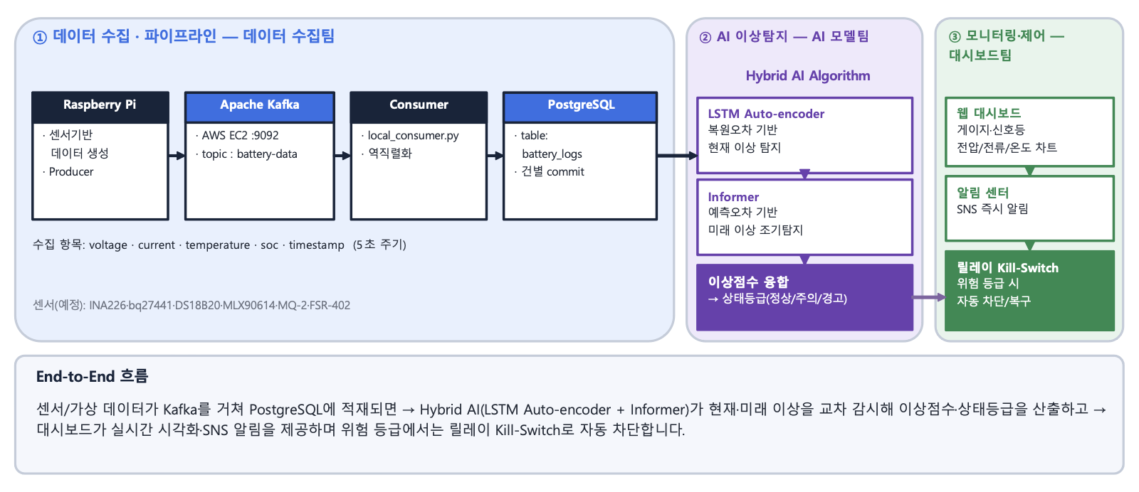
시스템 아키텍처
< 1 / 1 >

Slide 11
전체 데이터 파이프라인 구성
Raspberry Pi → Apache Kafka(AWS EC2) → Consumer → PostgreSQL → 후속 팀
Raspberry Pi 5
Apache Kafka
Consumer
PostgreSQL
· Producer (Python)
· 센서값 수집/생성
JSON 직렬화(serialization
전송
· AWS EC2 :9092
· topic: battery-data
· partition 0 (key=cell_A)
· retention 1h
구독
· local_consumer.py
· JSON 역직렬화(Deserialization)
· offset: latest
적재
· table: battery_logs
· 건별 commit
전달
데이터 스키마 (1 레코드 / JSON)
후속 팀 전달
timestamp · voltage(V) · current(A) · temperature(℃) · soc(%)
· 알고리즘팀 — SOC 추정
실제 센서 출력과 동일 포맷
· 대시보드팀 — 시각화
< 1 / 8 >

Slide 12


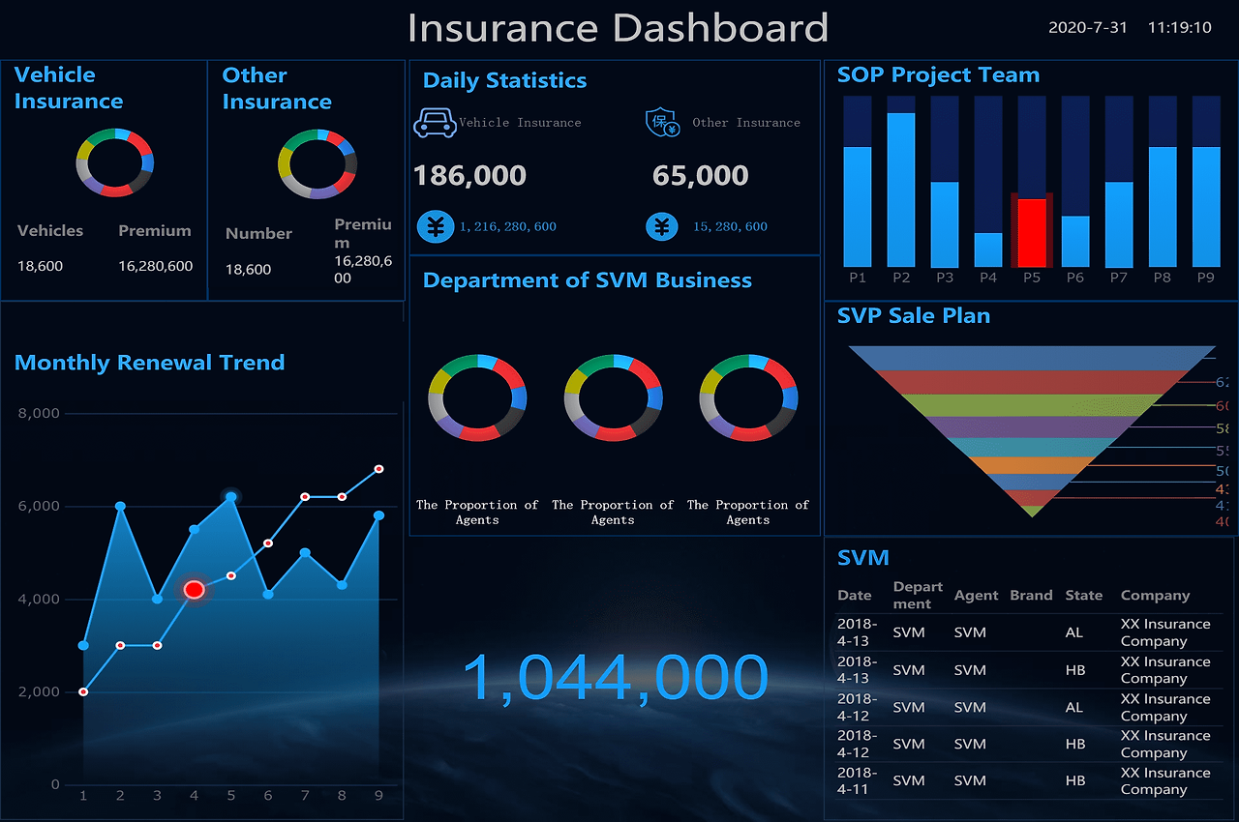
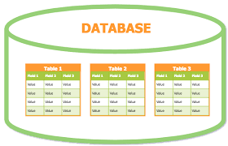
카프카 셋업 환경
Local
PC
Postgre DB
Kafka Server
Producer - msg
Kafka Client
Consumer - msg

Slide 13
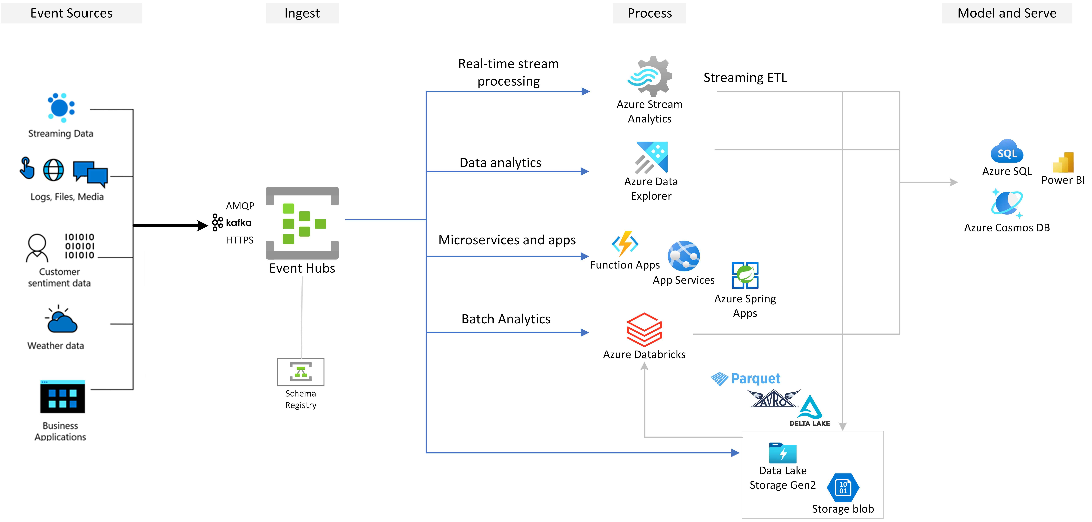
카프카 셋업 환경

Slide 14
가상 배터리 데이터 생성 (회로 설계 완료 · 실 제작 전)
가상 데이터 Producer (핵심 로직)
• 회로도 설계는 완료 — BMS 회로(bms_v5) 스키매틱 확정
• 파이프라인 선검증
하드웨어 도입 전 SW 시뮬레이션으로 수집→전송→저장 안전성 확인
• 실데이터와 동일 포맷
전압,전류,온도,soc,시간
import json, time, random
from kafka import KafkaProducer
producer = KafkaProducer(
bootstrap_servers='3.38.147.82:9092'
value_serializer=lambda v:
json.dumps(v).encode('utf-8'))
while True:
data = {
'voltage': round(3.5+soc*0.7,3),
'current': round(load,3),
'temperature': round(temp,2),
'soc': round(soc,2),
'timestamp': now() }
producer.send('battery-data',
key=b'cell_A', value=data)
time.sleep(2)
• 메시지 키 전략 - key를 'cell_A'로 고정하면 Kafka 해시 알고리즘이
항상 같은 파티션에 적재한다.별 시계열 순서가 절대 뒤바뀌지 않아, Consumer가 안전하게 순차 처리할 수 있다.
• 메시지 직렬화 - JSON dict를 UTF-8 bytes로 직렬화하여 전송, 스키마 고정으로 Consumer 파싱이 안정적
• 토픽 & 파티셔닝 - topic 'battery-data'에 key='cell_A'로 전송 → 해시 기반 단일 파티션으로 순서 보장
• 브로커 버퍼링 - AWS EC2 브로커가 retention 1h 동안 보관 → Consumer 에러발생 시에도 재처리 가능

Slide 15
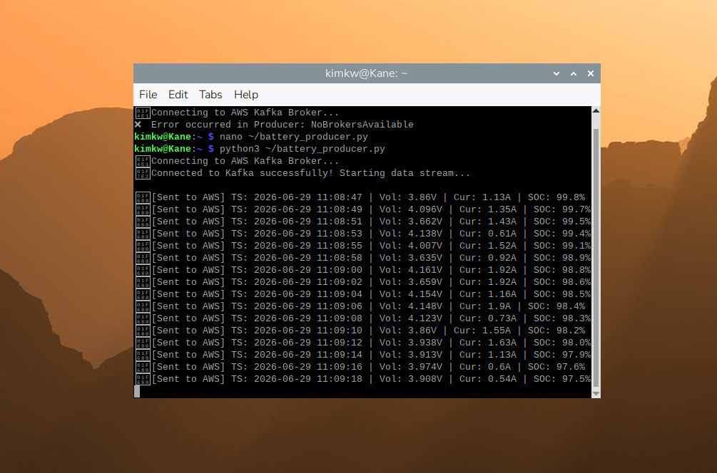
Producer → Broker(전송)
라즈베리파이 데이터(전압,전류,soc) 송신 화면

Slide 16
Broker → Consumer(구독)
local_consumer.py (실제 운영 코드)
consumer = KafkaConsumer(
'battery-data',
bootstrap_servers=['3.38.147.82:9092'],
value_deserializer=lambda v:
json.loads(v.decode('utf-8')),
auto_offset_reset='latest')
for message in consumer:
data = message.value
cursor.execute(insert_query, (
data['timestamp'], data['voltage'],
data['current'], data['temperature'],
data['soc']))
conn.commit()
• Kafka 구독 — topic 'battery-data'를 실시간 구독 (latest offset)
• 역직렬화 — UTF-8 → JSON dict 복원, 5개 항목 추출
• INSERT 적재 — battery_logs에 파라미터 바인딩 INSERT(SQL 인젝션 방지)
• conn.commit — 메시지 1건마다 commit → 에러 발생 시 에도 데이터 무손실

Slide 17
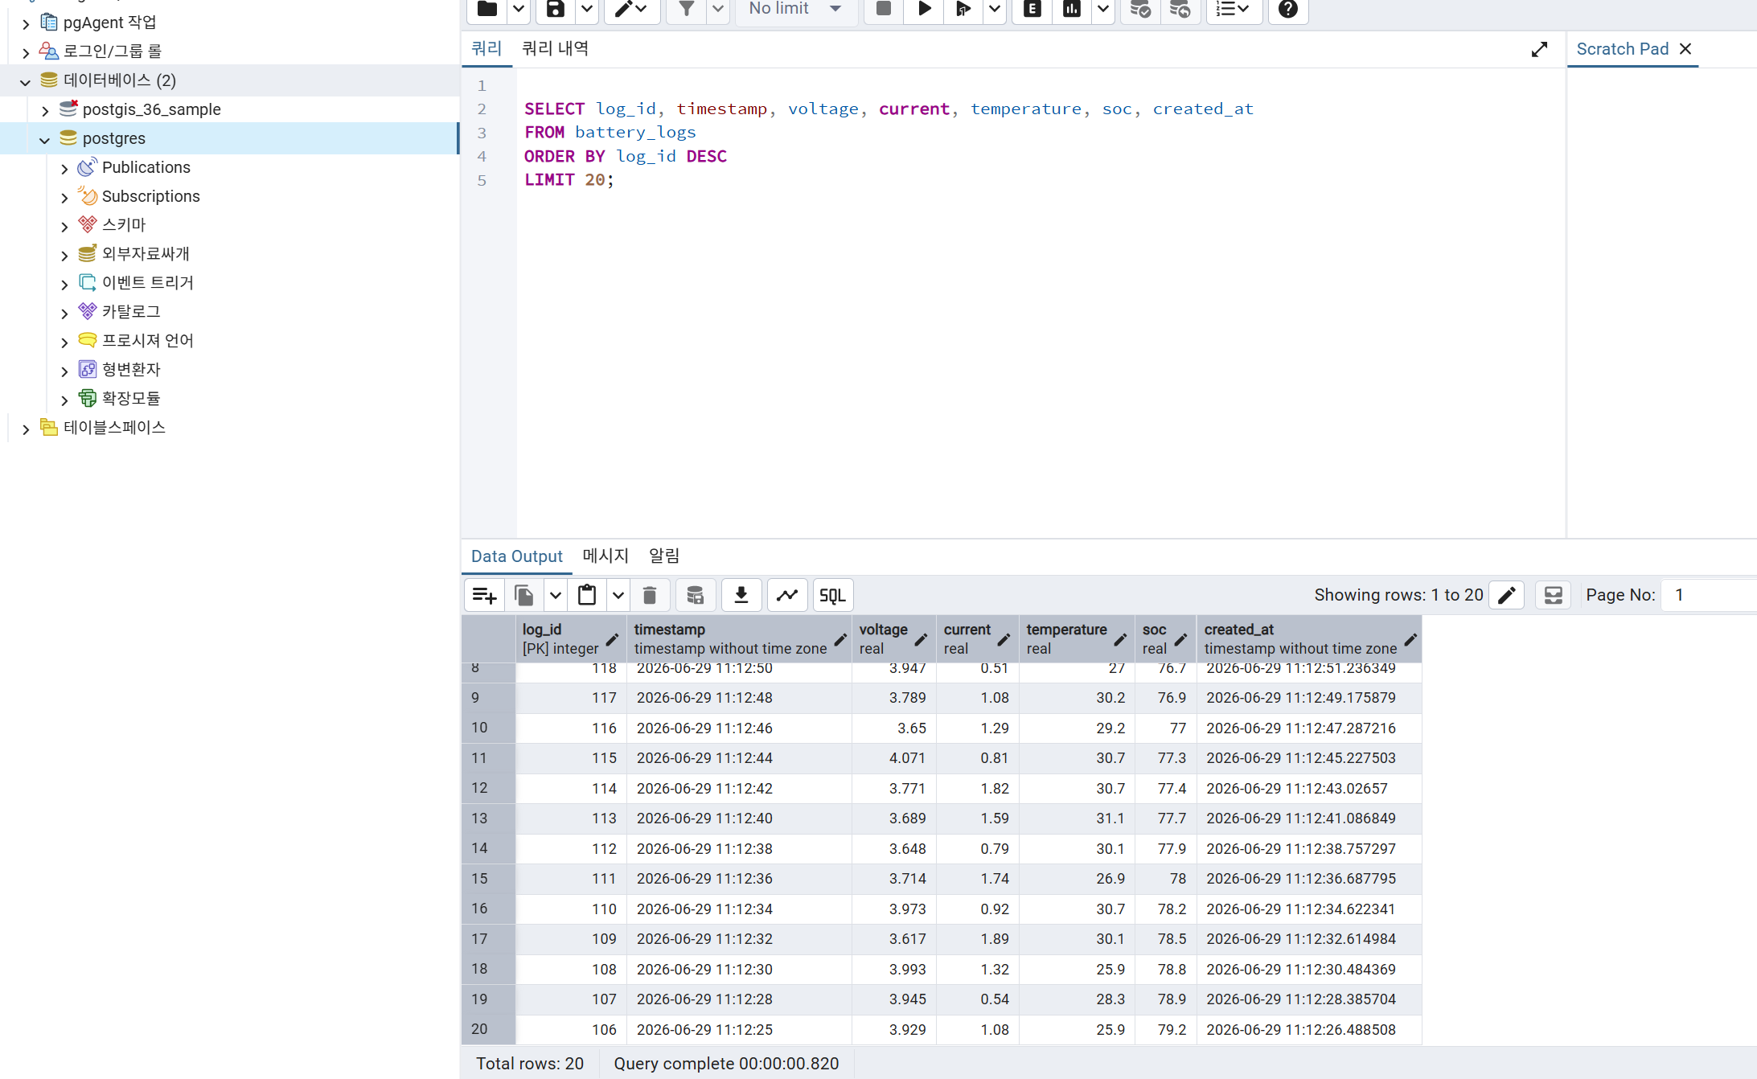
Consumer → PostgreSQL (적재)
• SELECT : 데이터베이스 장부에서 어떤 컬럼(열)들을 골라서 볼지 지정
• FROM battery_logs : 만들어 두었던 battery_logs라는 이름의 테이블(데이터 장부)에서 데이터를 가져옴
• ORDER BY log_id DESC : 고유 번호인 log_id를 기준으로 내림차순(DESC, 큰 숫자 부터 작은 숫자 순) 정렬
aws 데이터 수신/Postgresql 데이터 저장 화면

Slide 18
파이프라인 설계 포인트
• 느슨한 결합(Decoupling) — Kafka가 생산자·소비자를 분리해 한쪽 장애가 전체로 전파되지 않음
• 확장성 — 파티션·Consumer 추가만으로 셀 수 증가에 수평 확장 대응
• 순서·무손실 보장 — 키 기반 파티셔닝 + 건별 커밋으로 시계열 정합성 확보
• 표준 인터페이스 — DB 스키마를 계약(contract)으로 두어 후속 팀이 독립적으로 작업

Slide 19
열폭주 이상 징후 탐지 AI 모델 설계 Plan
1. Input 정의
2. Algorithm update & Architecture 설계
3. Algorithm 실험 설계
< 1 / 1 >

Slide 20
Input Feature 전처리 가공
추가할까요 말까요 내용이 너무 길어져서,,,
< 1 / 1 >

Slide 21
Input Feature 총정리
입력 데이터 (Input) | 원시 데이터 (Raw Data) | 전처리 (Preprocessing) | 최종 Feature | 목적
전압 (Voltage) | 배터리 전압 (V) | • Min-Max 정규화• 이전 시점(100ms)과의 전압 차이(ΔV) 계산 | 정규화 전압, 전압 변화량 | 순간 전압 강하 및 이상 전압 변화 감지
전류 (Current) | 배터리 전류 (A) | • 이동평균 필터 (Window=5)• Z-score 표준화 | 정규화 전류 | 센서 노이즈 제거 및 안정적인 전류 패턴 추출
내부 온도 (Temperature) | 배터리 내부 온도 (℃) | • 1차 미분(온도 변화율)• 2차 미분(온도 변화 가속도) | 온도, 온도 변화율, 온도 가속도 | 열 지연(Time-Lag)을 보완하고 이상 발열 조기 탐지
열화상 카메라 (Thermal Camera) | 배터리 표면 열화상 이미지 | • ROI(배터리 영역) 추출• 노이즈 제거• 온도 정규화• 이미지 크기 통일(예: 224×224) | 열화상 이미지 | 발열(Hot Spot) 및 표면 온도 분포 분석
충전 상태 (SOC) | 충전 상태 (%) | • 0~100 → 0~1 정규화 | 정규화 SOC | 배터리 충전 상태(Context Feature)
배터리 건강 상태 (SOH) | 배터리 건강 상태 (%) | • 0~100 → 0~1 정규화 | 정규화 SOH | 배터리 열화 상태(Context Feature)
가스 센서 (MQ-2 / MQ-135) | CO, CO₂, H₂, VOC 농도 | • ADC 변환(ADS1115)• Baseline 제거• 이동평균 필터• Z-score 표준화 | 정규화 가스 농도 | 내부 가스(Off-gas) 발생 조기 탐지
압력/변형률 센서 (FSR-402) | 압력 또는 변형률 | • Baseline 제거• 이동평균 필터• 변화량(ΔPressure) 계산• 정규화 | 정규화 압력, 압력 변화량 | 배터리 팽창(Swelling) 및 구조 변형 감지
음향 센서 (Acoustic Sensor) | 음향 신호 | • Band-pass Filter• RMS 계산• FFT(STFT)• 스펙트럼 특징 추출 | RMS, 스펙트럼 에너지, 피크 주파수 | 미세 균열 및 열폭주 전조 음향 탐지
전력량 (Power Consumption) | 전압, 전류 | • 전력(V×I) 계산• 에너지 계산• 누적합(Cumulative Sum)• 표준화 | 누적 전력량 | 방전 패턴 및 이상 소비 전력 분석
< 1 / 1 >

Slide 22
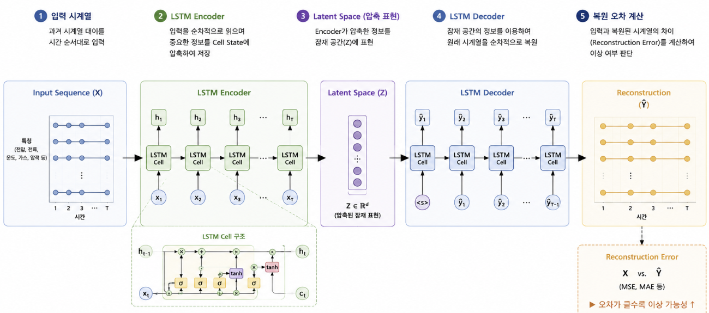
Algorithm Base Model
Auto-encoder
- 과거 시계열 데이터를 시간 순서대로 학습하여 정상 패턴을 압축하고, 이를 다시 복원하여 입력과의 차이(복원 오차)를 통해 이상 여부를 판단하는 순환신경망(RNN) 기반 모델
-정상 배터리의 시계열 패턴을 학습하고, 복원 오차(Reconstruction Error)를 기반으로 현재 배터리의 센서 데이터를 바탕으로 이상 징후를 탐지
< 1 / 1 >

Slide 23
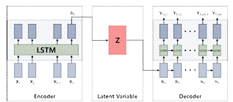
Algorithm Base Model
Normal Auto Encoder
->특정 시점의 단편적인 센서 값 조합만 비교할 수 있으며, 시간의 흐름에 따른 변동 흐름을 탐지하지 못함
LSTM-Auto Encoder
->LSTM 내부의 Cell State와 Hidden State 메커니즘을 통해 시계열 데이터의 시간적 의존성(Temporal Dependency) 반영
결론적으로 배터리 열 이상 탐지(Anomaly Detection) 기준으로는 LSTM-Auto Encoder 사용필수
< 1 / 1 >

Slide 24
Hybrid AI Algorithm 제안
기존 이상 탐지 모델(LSTM-Autoencoder Base)은 대부분 하나의 모델만 사용하여 현재 상태만 고려한다. 즉 아무리 좋은 모델이어도 Auto-encoder 모델은 시간적 의존성 문제가 발생
하지만 배터리 열폭주는 현재 상태의 이상 징후와 앞으로 발생할 위험을 동시에 고려해야 더욱 신뢰성 있는 조기 탐지가 가능하다.
따라서 본 프로젝트에서는 LSTM Auto-encoder와 Informer 를 병렬적으로 적용하여 각 모델이 계산한 이상 점수를 하나의 최종 점수로 융합해 배터리 상태를 진단하는 Hybrid AI Algorithm 제안
하나의 모델에 의존하지 않고, 분석 관점이 다른 두 개의 AI 모델이 배터리를 교차 감시해 신뢰성, 정확도 극대화
< 1 / 1 >

Slide 25
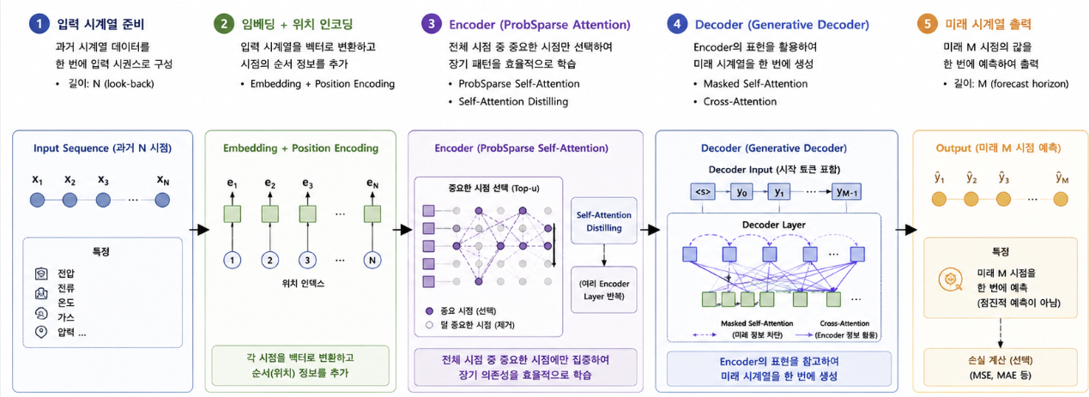
Algorithm update
Informer
-전체 시계열 데이터를 한 번에 입력받아, 중요한 시점에 집중(Attention)하여 장기 패턴을 학습하고 미래 시계열을 한 번에 예측하는 Transformer 기반 시계열 예측 모델
-과거 배터리 데이터를 기반으로 미래 센서 데이터를 예측하고, 예측 오차(Prediction Error)를 이용하여 향후 발생 가능한 이상 징후를 조기에 탐지
< 1 / 1 >

Slide 26
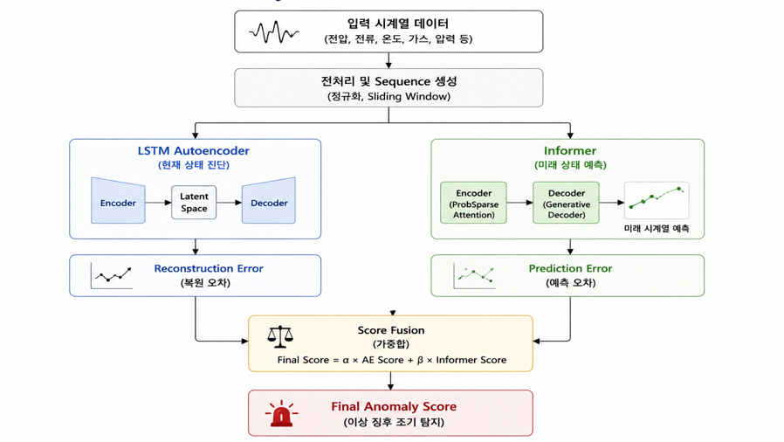
Hybrid AI Algorithm Architecture
LSTM Auto-encoder
현재 시계열 데이터 분석
정상 패턴 학습 및 복원
복원 오차 계산
-> 현재 상태 진단
Informer
과거 데이터를 기반으로 미래예측
장기패턴 학습(Attention)
예측오차 계산
->미래의 이상 발생 가능성 진단
< 1 / 1 >

Slide 27
Hybrid AI Algorithm 실험설계
Step 01
Mode 1,2 기준 성능 확보
(Base Model 구축)
배터리 칩셋의 신뢰도 높은 정답 데이터로 AI 모델의 탐지 정확도 표준을 정립
Mode 1, 2 환경 기초 성능 수집
Hybrid 알고리즘 학습 모델 구축
F1-Score, Latency 기준지표 확보
Step 02
Mode3 데이터 유효성 검증
(Feature 고도화)
동일한 회로 환경(Mode 1, 2 회로)에서 Input data를 Mode 3의 형태로 가공해 비교
이상 상태 분류 신뢰성 지표 증명
Step 03
실전 검증 및 최종 적용
실제 외부 부하 회로망(Mode3)과 결합
Mode3 연동
오류 최소화 및 비상 차단 검증
< 1 / 1 >

Slide 28
Hybrid AI Algorithm
< 1 / 1 >

Slide 29
Hybrid AI Algorithm
< 1 / 1 >

Slide 30
Hybrid AI Algorithm
< 1 / 1 >

Slide 31
웹 모니터링 및 대시보드(웹서버) 주요 산출물
단계 | ID | 주요 산출물 | 비고
설계 | D-WEB-01 | 웹서버 요구사항 정의서 | 인증·세션·대시보드·제어
설계 | D-WEB-02 | 기능 정의서 | 로그인·관제·알림·제어
설계 | D-WEB-03 | IA 정보구조도·유저 플로우 | Flow chart 기준
설계 | D-WEB-04 | REST API 설계서 | 인증·배터리·세션·이력·제어
설계 | D-WEB-05 | WebSocket 이벤트 설계서 | 값·이상점수·경고 푸시
설계 | D-WEB-06 | DB 스키마 설계서(ERD) | asset·session·event
설계 | D-WEB-07 | Kafka 연동 설계서 | 구독·battery_id 태깅
설계 | D-WEB-08 | 인증·권한(RBAC) 설계서 | JWT/OAuth·역할
설계 | D-WEB-09 | 알림 채널 연동 설계서 | 카카오 템플릿·조건
설계 | D-WEB-10 | 릴레이 제어 시퀀스 설계서 | 인터락·확인 절차
설계 | D-WEB-11 | API 명세서(OpenAPI) | 엔드포인트·DTO
설계 | D-WEB-12 | 보안 설계서 | TLS/SASL·토큰·검증
설계 | D-WEB-13 | 에러코드·예외 처리 정책서 | 표준 응답·에러코드
설계 | D-WEB-14 | 반응형 UI/UX 디자인 가이드 | 브레이크포인트·컴포넌트
설계 | D-WEB-15 | 관리자 기능 설계서 | 사용자·권한·감사·관제
구현 | I-WEB-01 | 백엔드 프로젝트 기본 구조 | Spring Boot
구현 | I-WEB-02 | 인증·권한 관리 API | 로그인/SSO·계정찾기
구현 | I-WEB-03 | 배터리 자산·측정 세션 API | ID 발급·세션 태깅
단계 | ID | 주요 산출물 | 비고
구현 | I-WEB-04 | Kafka Consumer 적재 모듈 | DB 적재·세션 태깅
구현 | I-WEB-05 | 대시보드 조회·실시간 푸시 API | REST + WebSocket
구현 | I-WEB-06 | 추세 차트·이력 조회 API | 기간·지표 필터
구현 | I-WEB-07 | 이상 이벤트 수신·저장 API | anomaly-alerts 구독
구현 | I-WEB-08 | 알림 API | 카카오 알림·제한
구현 | I-WEB-09 | 임계치·설정 관리 API | 등급·알림 조건
구현 | I-WEB-10 | 릴레이 차단/복구 제어 API | 인터락·실행 확인
구현 | I-WEB-11 | 공통 모듈 | 예외·로깅·인증 필터
구현 | I-WEB-12 | 반응형 프론트엔드 구현 | React 반응형
구현 | I-WEB-13 | 관리자 콘솔 API | 사용자·관제·감사
검증 | T-WEB-01 | 웹서버 API 테스트 결과서 | 권한·조회·알림·제어
검증 | T-WEB-02 | 대시보드 통합 시연 자료 | 이상 대응 시나리오
검증 | T-WEB-03 | WebSocket 부하/안정성 테스트 | 동시접속·지연
검증 | T-WEB-04 | Consumer 적재·재처리 테스트 | 오프셋·중복
검증 | T-WEB-05 | RBAC 보안 테스트 | 권한 우회 검증
검증 | T-WEB-06 | 알림/릴레이 제어 E2E 검증 | Fail-Safe 포함
검증 | T-WEB-07 | 반응형·크로스브라우저 테스트 | 모바일·태블릿·PC
검증 | T-WEB-08 | 관리자 권한·감사 로그 테스트 | 접근통제·audit
< 1 / 2 >

Slide 32
요구사항 정의서-1
요구사항 ID | 요구사항명 | 요구사항 상세설명 | 중요도 | 비고
SRS-WEB-001 | 이메일 로그인 | 이메일로 안전하게 로그인. | High | 인증
SRS-WEB-002 | 소셜 로그인 | 카카오·네이버 계정으로 빠른 로그인. | High | 소셜
SRS-WEB-003 | 계정 복구 | 계정 분실 시 인증 후 접근 복구. | Med | 계정
SRS-WEB-004 | 권한 분리 | 역할별 화면 제공 및 접근 권한 제한. | High | RBAC
SRS-WEB-005 | 세션 관리 | 로그인 상태 유지 및 미사용 세션 자동 만료. | High | JWT
SRS-WEB-006 | 배터리 등록 | 배터리 등록 및 측정 이력 연결. | High | UUID
SRS-WEB-007 | 배터리 선택 | 저장된 배터리 선택 및 이전 이력 연속 조회. | High | 수동
SRS-WEB-008 | 측정 세션 | 측정 시작·종료를 세션 단위로 기록. | High | 단일
SRS-WEB-009 | 배터리 태깅 | 센서값과 AI 결과를 선택 배터리에 연결. | High | 적재
SRS-WEB-010 | 장비 상태 | 측정 장비와 대상 배터리 상태 확인. | Med | 기기
SRS-WEB-011 | 원본 저장 | 센서 원본 데이터 누락 없는 저장. | High | 적재
SRS-WEB-012 | AI 결과 저장 | AI 이상점수와 위험 판단 결과 저장. | High | 구독
SRS-WEB-013 | 데이터 재처리 | 장애 후 마지막 처리 지점부터 재처리. | Med | 재처리
SRS-WEB-014 | 빠른 조회 | 긴 기간 전압·온도·전류 데이터 빠른 조회. | High | 인덱스
SRS-WEB-015 | 상태 요약 | 현재 센서값·이상점수·상태 등급 요약 조회. | High | REST
SRS-WEB-016 | 실시간 반영 | 새로고침 없는 실시간 변화와 경고 반영. | High | WS
SRS-WEB-017 | 추세 비교 | 기간·지표별 추세 그래프 비교. | High | 필터
SRS-WEB-018 | 이력 검색 | 이벤트·오류·제어 이력 검색. | Med | 페이징
SRS-WEB-019 | 배터리 이력 | 배터리별 세션·점수·이벤트 조회. | Med | 이력
요구사항 ID | 요구사항명 | 요구사항 상세설명 | 중요도 | 비고
SRS-WEB-020 | 위험 기록 | 위험 시점 값·점수·대응 상태 기록. | High | 이벤트
SRS-WEB-021 | 위험 등급 | 이상점수를 4단계 위험 등급으로 표시. | High | 4등급
SRS-WEB-022 | 알림 기준 | 실험 목적별 알림 기준 조정. | Med | 설정
SRS-WEB-023 | 외부 알림 | 경고·위험 상태 외부 알림 발송. | High | 카카오
SRS-WEB-024 | 중복 알림 억제 | 중복 알림 억제 및 주요 변화만 발송. | Med | 제한
SRS-WEB-025 | 알림 이력 | 알림 발송 기록 조회. | Med | 이력
SRS-WEB-026 | 차단·복구 | 권한 확인 후 차단·복구 실행. | High | 제어
SRS-WEB-027 | 긴급 차단 | 위험 시 Kill-Switch 연계 차단. | High | 안전
SRS-WEB-028 | 보안 검증 | 데이터 암호화 및 입력값 검증. | High | 보안
SRS-WEB-029 | 운영 추적 | 로그·감사·헬스 상태 확인. | Med | 운영
SRS-WEB-030 | 반응형 화면 | PC·태블릿·모바일별 관제 화면 제공. | High | 반응형
SRS-WEB-031 | 알림 센터 | 새 경고와 놓친 알림 화면 표시. | Med | 토스트
SRS-WEB-032 | 파일 내보내기 | 조회 데이터와 이벤트 파일 내보내기. | Med | 출력
SRS-WEB-033 | 연결 복구 | 연결 끊김 시 자동 복구와 상태 안내. | Med | 재연결
SRS-WEB-034 | 접근성 화면 | 다크모드와 접근성 화면 제공. | Low | 테마
SRS-WEB-035 | 계정 운영 | 계정 권한과 활성 상태 관리. | High | 관리자
SRS-WEB-036 | 통합 관제 | 전체 배터리·장비·위험 상태 통합 조회. | High | 관제
SRS-WEB-037 | 감사 이력 | 조회·설정·제어 이력 감사. | Med | audit
SRS-WEB-038 | 서비스 헬스 | Kafka·DB·AI 상태 빠른 확인. | Med | 헬스
< 1 / 2 >

Slide 33
요구사항 정의서-2
요구사항 ID | 요구사항명 | 요구사항 상세설명 | 중요도 | 비고
SRS-WEB-039 | 공지 관리 | 공통 임계치와 공지사항 관리. | Low | 공지
SRS-WEB-040 | AI 근거 | 이상점수 상승 원인 근거별 표시. | High | XAI
SRS-WEB-041 | 수명 예측 | 배터리 건강도와 잔존수명 추정. | Med | SOH/RUL
SRS-WEB-042 | 이상 시연 | 시나리오 기반 탐지·알림·차단 검증. | Med | 데모
SRS-WEB-043 | 원인 분석 | 위험 전후 데이터와 조치 흐름 분석. | Med | 포렌식
SRS-WEB-044 | 경고 격상 | 미확인 알림 격상과 대응 상태 기록. | High | 격상
SRS-WEB-045 | 알림 채널 | 위험도별 알림 채널 분리. | Med | 다중채널
SRS-WEB-046 | 장비 끊김 | 장비 오프라인과 수신 중단 즉시 경고. | High | 신뢰성
SRS-WEB-047 | 실험 비교 | 여러 배터리·세션 추세 비교. | Med | 분석
SRS-WEB-048 | 대응 안내 | 위험 등급별 즉시 조치 안내. | Med | 안전
SRS-WEB-049 | 웹푸시 | 설치형 웹과 웹푸시 알림 제공. | Med | PWA
SRS-WEB-050 | 데이터 보존 | 원본·요약 데이터 보존 정책 관리. | Med | 보존
SRS-WEB-051 | 다국어 전환 | 한국어·영어 화면 전환. | Low | i18n
요구사항 ID | 요구사항명 | 요구사항 상세설명 | 중요도 | 비고
SRS-WEB-052 | 안전 점검 | 안전 체크 완료 후 측정 시작. | High | 안전
SRS-WEB-053 | 이중 확인 | 위험 조작 권한 확인과 2차 확인. | High | 승인
SRS-WEB-054 | 센서 보정 | 센서 보정 이력과 만료 경고 관리. | Med | 보정
SRS-WEB-055 | 품질 표시 | 데이터 품질 점수와 분석 가능 여부 표시. | Med | 품질
SRS-WEB-056 | 선택 검증 | QR/라벨 기반 배터리 선택 검증. | Med | 검증
SRS-WEB-057 | 조건 저장 | 실험 조건 템플릿 저장과 재사용. | Med | 템플릿
SRS-WEB-058 | 진단 자료 | 장애 진단 자료 일괄 다운로드. | Med | 진단
SRS-WEB-059 | 접근 추적 | 민감 작업 사용자·시간·IP 추적. | Med | 감사
SRS-WEB-060 | 백업·복구 | 백업과 복구 테스트로 데이터 유실 방지. | Med | 복구
< 2 / 2 >

Slide 34
기능 정의서-1
기능 사항 ID | 기능 사항 명 | 기능 세부 설명 | 비고
REQ-WEB-001 | 로그인/SSO | 일반·소셜 로그인·토큰 발급 | 인증
REQ-WEB-002 | 회원가입 | 이메일 가입·입력값 검증 | 입력검증
REQ-WEB-003 | 계정/비밀번호 찾기 | 아이디 찾기·재설정 발송 | 계정
REQ-WEB-004 | 토큰 발급/갱신 | JWT 액세스·리프레시 갱신 | JWT
REQ-WEB-005 | 사용자 권한 관리 | 일반/관리자 구분·접근 확인 | RBAC
REQ-WEB-006 | 로그아웃/세션 만료 | 로그아웃·세션 만료 처리 | 세션
REQ-WEB-007 | 디바이스 등록/관리 | device_id 등록·선택·관리 | 기기
REQ-WEB-008 | 배터리 자산관리 | 새 배터리 등록·ID 발급 | battery_id
REQ-WEB-009 | 배터리 선택/이력 | 저장 배터리 수동 선택 | 수동 매칭
REQ-WEB-010 | 배터리 상세/이력 | 세션·점수 추세 상세 조회 | 조회
REQ-WEB-011 | 측정 세션 생성/종료 | 측정 시작 세션 생성·종료 | 세션
REQ-WEB-012 | battery_id 태깅 | active 세션 조회 태깅 | Consumer
REQ-WEB-013 | raw-metrics 적재 | raw-metrics DB 적재 | DB
REQ-WEB-014 | 이상알람 수신/저장 | AI 이상알람 수신·저장 | 이벤트
REQ-WEB-015 | 미배정 데이터 경고 | 미배정 데이터 경고 기록 | 이벤트
REQ-WEB-016 | 실시간 대시보드 | WebSocket 실시간 갱신 | WebSocket
REQ-WEB-017 | 요약 카드/게이지 | 요약 카드·게이지 데이터 | 조회 API
REQ-WEB-018 | 추세 차트/이력 | 기간·지표 필터 차트 | 조회 API
REQ-WEB-019 | 이상 이벤트 표시 | 정상/주의/경고/위험 표시 | 상태 등급
REQ-WEB-020 | 이벤트 이력 목록 | 이벤트 페이징·검색·상세 | 페이징
REQ-WEB-021 | 위험도 분포 집계 | 등급별 분포 통계 집계 | 통계
기능 사항 ID | 기능 사항 명 | 기능 세부 설명 | 비고
REQ-WEB-022 | 임계치 설정 | 등급·알림 조건 설정 | 설정
REQ-WEB-023 | SNS 알림 발송 | 경고·위험 카카오 알림 | 카카오
REQ-WEB-024 | 알림 조건/제한 | 발송 조건·중복 억제 | 알림
REQ-WEB-025 | 알림 이력 조회 | 알림 발송 이력 조회 | 알림
REQ-WEB-026 | 릴레이 차단 요청 | 릴레이 차단 명령·기록 | 제어
REQ-WEB-027 | 릴레이 복구 요청 | 회로 복구 명령·기록 | 제어
REQ-WEB-028 | 긴급 차단 연계 | Fail-Safe 긴급 차단 연계 | 안전
REQ-WEB-029 | 계정/알림 설정 수정 | 사용자·알림 수신 설정 수정 | 계정
REQ-WEB-030 | 시스템 상태 체크 | 파이프라인·서버 헬스 체크 | 운영
REQ-WEB-031 | 반응형 레이아웃 | 브레이크포인트별 반응형 | 반응형
REQ-WEB-032 | 인앱 알림 토스트 | 실시간 토스트·알림센터 | 토스트
REQ-WEB-033 | 데이터 내보내기 | 조회 데이터 CSV/PDF 출력 | 내보내기
REQ-WEB-034 | WebSocket 재연결 | 끊김 시 자동 재연결 | 재연결
REQ-WEB-035 | 다크모드/테마 | 다크모드·테마 전환 | 테마
REQ-WEB-036 | 사용자 계정 관리 | 계정 목록·검색·상세 | 관리자
REQ-WEB-037 | 권한 부여/회수 | 권한 부여/회수·계정 정지 | 관리자
REQ-WEB-038 | 비밀번호 초기화 | 비밀번호 초기화·강제 로그아웃 | 관리자
REQ-WEB-039 | 관리자 통합 대시보드 | 전체 자산 통합 관제 | 관리자
REQ-WEB-040 | 감사 로그 조회 | 제어·접근 감사 로그 조회 | audit
REQ-WEB-041 | 시스템 모니터링 | Kafka·DB·AI 상태 점검 | 운영
REQ-WEB-042 | 전역 임계치/공지 | 전역 기본 임계치·공지 | 관리자
< 1 / 2 >

Slide 35
기능 정의서-2
기능 사항 ID | 기능 사항 명 | 기능 세부 설명 | 비고
REQ-WEB-043 | 이상 근거 설명 패널 | 이상점수 특징별 기여도 막대/히트맵 표시 | XAI
REQ-WEB-044 | SOH/RUL 건강도 카드 | 건강도·잔존수명·교체권장 표시 | 수명예측
REQ-WEB-045 | 시나리오 시뮬레이터 콘솔 | 합성·저장 시나리오 재생 전 과정 시연 | 데모
REQ-WEB-046 | 사후 포렌식 타임라인 | 이벤트 전후 데이터·점수·제어·알림 타임라인 | 포렌식
REQ-WEB-047 | 알림 확인(Ack)·대응상태 | 확인/대응중/해결 상태·처리자 기록 | 대응추적
REQ-WEB-048 | 멀티채널 알림 라우팅 | 카카오/이메일/SMS/웹훅 분기·에스컬레이션 | 다중채널
REQ-WEB-049 | 디바이스 오프라인 경보 | 하트비트 미수신 시 이벤트·알림 발생 | 신뢰성
REQ-WEB-050 | 다중 배터리 비교 뷰 | 여러 배터리·세션 곡선 겹쳐 비교 | 분석
REQ-WEB-051 | 긴급 대응 SOP 런북 | 위험 등급별 즉시 행동 체크리스트 | 안전
REQ-WEB-052 | PWA 설치·웹푸시 | 홈화면 설치·Service Worker 푸시 | PWA
REQ-WEB-053 | 데이터 보존 정책 | 연속집계·다운샘플링·만료 설정 | 보존
REQ-WEB-054 | 다국어 전환 | 한/영 UI 전환 | i18n
REQ-WEB-055 | AI 모델/드리프트 점검 | 모델 버전·입력 드리프트 모니터링 | MLOps
ID | 추가 제안 기능 | 기능 세부 설명
REQ-WEB-056 | 안전 점검 마법사 | 측정 시작 전 체크리스트 완료 여부를 확인하고 미완료 항목은 시작 버튼을 비활성화한다.
REQ-WEB-057 | 위험 제어 승인 모달 | 차단 해제·임계치 변경 시 사유 입력, 재인증, 승인자 기록을 요구한다.
REQ-WEB-058 | 캘리브레이션 관리 화면 | 센서별 보정값 입력, 만료 알림, 이전 보정 이력을 조회한다.
REQ-WEB-059 | 데이터 품질 배지 | 차트와 이벤트에 결측률, 튐값 수, 센서 고착 의심 여부를 함께 표시한다.
REQ-WEB-060 | QR/라벨 매칭 확인 | 배터리 선택 시 QR 또는 라벨 코드를 입력해 자산과 세션을 재확인한다.
REQ-WEB-061 | 실험 레시피 템플릿 | 충방전 조건과 센서 배치를 템플릿으로 저장하고 새 세션에 재사용한다.
REQ-WEB-062 | 진단 패키지 내보내기 | 장애 분석용 로그·설정·최근 센서값·모델 상태를 ZIP/PDF로 내보낸다.
REQ-WEB-063 | 감사 로그 탐색기 | 사용자, 작업유형, 기간, IP 기준으로 조회·필터링하고 CSV로 내보낸다.
REQ-WEB-064 | 백업/복구 관리 | 최근 백업 상태, 복구 리허설 결과, 실패 알림을 관리자 화면에 표시한다.
< 2 / 2 >

Slide 36
IA 정보구조도
로그인 / 회원가입
계정 찾기
(ID·비밀번호 찾기)
HOME 대시보드
실시간
모니터링
추세 차트
경고
알림
설정
게이지
(전압·온도·전류·SOC)
전압/전류 차트
실시간 활성 경고
Sms 알림 발송
릴레이 제어
이상점수·신호등
이상 이벤트 이력
이전 경고
알림 이력 조회
임계치 설정
계정 설정
< 1 / 2 >

Slide 37
Flow chart
일반 로그인
시작
로그인 화면
소셜 로그인(SSO)
계정 찾기
아이디 찾기
비밀번호 재설정
새 배터리 등록
측정 모드 선택
측정 시작(세션 생성)
배터리 자산관리
저장된 배터리 선택
로그아웃
경고
실시간 대시보드
추세 차트/이력 조회
이력 목록
이상 점수
현재 이상 점수
정상/주의/경고 판정
SNS 알림 발송
알림 센터
알림 이력 조회
릴레이 차단
차단 확인(gate)
설정 / 제어
릴레이 복구
복구 확인(gate)
임계치 설정
계정 정보 수정
< 1 / 2 >

Slide 38
배터리 안전 관제
검색
로그아웃
메뉴
로그인
대시보드
이메일 또는 사용자명
알림
설정
비밀번호
로그인
또는 소셜 로그인으로 계속하기
Google로 로그인
Microsoft로 로그인
계정이 없으신가요?
계정 만들기
계정을 찾을 수 없으신가요?
Notes:
1. 로그인 화면 (n2)

Slide 39
배터리 안전 관제
검색
로그아웃
메뉴
회원가입
대시보드
이메일
알림
설정
사용자명
비밀번호
비밀번호 확인
회원가입
가입 완료 후 로그인 화면으로 이동합니다
로그인으로 돌아가기
Notes:
2. 회원가입 (n6)

Slide 40
배터리 안전 관제
검색
로그아웃
메뉴
계정 찾기
대시보드
가입한 계정 정보를 찾거나 비밀번호를 재설정하세요. 각 기능은 팝업으로 열립니다.
알림
설정
🆔
🔑
아이디 찾기
비밀번호 재설정
등록된 이메일로 가입된 아이디(사용자명)를 전송해드립니다.
등록된 이메일로 비밀번호 재설정 링크를 보내드립니다.
← 로그인으로 돌아가기
Notes:
3. 계정 찾기 (n5)

Slide 41
배터리 안전 관제
검색
로그아웃
메뉴
계정 찾기
대시보드
가입한 계정 정보를 찾거나 비밀번호를 재설정하세요. 각 기능은 팝업으로 열립니다.
알림
설정
🆔
🔑
아이디 찾기
비밀번호 재설정
아이디 찾기
등록된 이메일로 가입된 아이디(사용자명)를 전송해드립니다.
등록된 이메일로 비밀번호 재설정 링크를 보내드립니다.
등록된 이메일로 가입된 아이디(사용자명)를 전송해드립니다.
▸ 팝업으로 열림
▸ 팝업으로 열림
이메일
← 로그인으로 돌아가기
예: user@example.com
ⓘ 가입 시 등록한 이메일 주소를 입력하세요.
취소
전송

Slide 42
배터리 안전 관제
검색
로그아웃
메뉴
계정 찾기
대시보드
가입한 계정 정보를 찾거나 비밀번호를 재설정하세요. 각 기능은 팝업으로 열립니다.
알림
설정
🆔
🔑
아이디 찾기
비밀번호 재설정
비밀번호 재설정
등록된 이메일로 가입된 아이디(사용자명)를 전송해드립니다.
등록된 이메일로 비밀번호 재설정 링크를 보내드립니다.
등록된 이메일로 비밀번호 재설정 링크를 보내드립니다.
▸ 팝업으로 열림
▸ 팝업으로 열림
이메일
← 로그인으로 돌아가기
예: user@example.com
ⓘ 메일의 링크에서 새 비밀번호를 설정할 수 있습니다.
취소
재설정 링크 전송

Slide 43
배터리 안전 관제
검색
로그아웃
메뉴
배터리 자산관리
대시보드
측정할 배터리를 선택하거나 새로 등록하세요. 저장된 배터리를 선택하면 이전 측정 이력과 target_mode가 자동으로 연결됩니다.
알림
설정
🔋
＋
저장된 배터리 선택
새 배터리 등록
등록된 배터리 목록에서 선택해 이전 측정 이력을 잇습니다.
새 배터리를 자산으로 등록하고 battery_id(UUID)를 발급합니다.
▸ 팝업으로 열림
▸ 팝업으로 열림
최근 사용 배터리
이름
battery_id
target_mode
마지막 측정
상태
외부셀 #A12
b1f3…9c2a
모드2 외부 셀
06-19 14:02
정상
보조배터리 Anker
7d0a…42ef
모드3 보조배터리
06-18 09:31
주의
내장 RPi-01
3c9e…0b77
모드1 내장배터리
06-15 17:50
정상

Slide 44
배터리 안전 관제
검색
로그아웃
메뉴
배터리 자산관리
대시보드
측정할 배터리를 선택하거나 새로 등록하세요. 저장된 배터리를 선택하면 이전 측정 이력과 target_mode가 자동으로 연결됩니다.
알림
설정
🔋
＋
새 배터리 등록
새 배터리를 자산으로 등록합니다. 등록 시 battery_id(UUID)가 자동 발급됩니다.
저장된 배터리 선택
새 배터리 등록
배터리 이름
등록된 배터리 목록에서 선택해 이전 측정 이력을 잇습니다.
새 배터리를 자산으로 등록하고 battery_id(UUID)를 발급합니다.
예: 외부셀 #A13
▸ 팝업으로 열림
▸ 팝업으로 열림
배터리 종류
리튬이온
리튬폴리머
최근 사용 배터리
측정 모드 (target_mode 고정)
모드1 내장배터리
모드2 외부 셀
모드3 보조배터리
이름
battery_id
target_mode
마지막 측정
상태
외부셀 #A12
b1f3…9c2a
모드2 외부 셀
06-19 14:02
정상
직렬 셀 수 (S, 선택)
보조배터리 Anker
예: 4S
7d0a…42ef
모드3 보조배터리
06-18 09:31
주의
모델명 (선택)
내장 RPi-01
3c9e…0b77
모드1 내장배터리
06-15 17:50
정상
예: NCR18650 / LP803040
ⓘ battery_id는 등록 시 자동 발급되어 재연결 시 이전 이력 매칭에 사용됩니다.
ⓘ 배터리 종류·직렬 셀 수는 전압 임계값 해석과 AI 이상탐지 추정의 기준이 됩니다.
취소
등록

Slide 45
배터리 안전 관제
검색
로그아웃
메뉴
배터리 자산관리
대시보드
측정할 배터리를 선택하거나 새로 등록하세요. 저장된 배터리를 선택하면 이전 측정 이력과 target_mode가 자동으로 연결됩니다.
알림
설정
🔋
＋
저장된 배터리 선택
새 배터리 등록
등록된 배터리 목록에서 선택해 이전 측정 이력을 잇습니다.
새 배터리를 자산으로 등록하고 battery_id(UUID)를 발급합니다.
등록 중
▸ 팝업으로 열림
▸ 팝업으로 열림
최근 사용 배터리
이름
battery_id
target_mode
마지막 측정
상태
외부셀 #A12
b1f3…9c2a
모드2 외부 셀
06-19 14:02
정상
보조배터리 Anker
배터리를 등록하고 있습니다. 잠시만 기다려주세요.
7d0a…42ef
모드3 보조배터리
06-18 09:31
주의
내장 RPi-01
3c9e…0b77
모드1 내장배터리
06-15 17:50
정상

Slide 46
배터리 안전 관제
검색
로그아웃
메뉴
배터리 자산관리
대시보드
측정할 배터리를 선택하거나 새로 등록하세요. 저장된 배터리를 선택하면 이전 측정 이력과 target_mode가 자동으로 연결됩니다.
알림
설정
🔋
저장된 배터리 선택
＋
관리자
등록된 배터리를 선택하면 이전 측정 이력과 target_mode가 자동으로 연결됩니다.
저장된 배터리 선택
새 배터리 등록
🔍 배터리 이름 또는 battery_id 검색
등록된 배터리 목록에서 선택해 이전 측정 이력을 잇습니다.
새 배터리를 자산으로 등록하고 battery_id(UUID)를 발급합니다.
이름
battery_id
target_mode
마지막 측정
▸ 팝업으로 열림
▸ 팝업으로 열림
외부셀 #A12
b1f3…9c2a
모드2 외부 셀
06-19 14:02
최근 사용 배터리
보조배터리 Anker
7d0a…42ef
모드3 보조배터리
06-18 09:31
이름
battery_id
target_mode
마지막 측정
상태
내장 RPi-01
3c9e…0b77
모드1 내장배터리
06-15 17:50
외부셀 #A12
b1f3…9c2a
모드2 외부 셀
06-19 14:02
정상
외부셀 #A09
a02b…51d3
모드2 외부 셀
06-10 11:20
보조배터리 Anker
7d0a…42ef
모드3 보조배터리
06-18 09:31
주의
내장 RPi-01
3c9e…0b77
모드1 내장배터리
06-15 17:50
정상
취소
선택

Slide 47
배터리 안전 관제
검색
로그아웃
메뉴
실시간 대시보드
대시보드
알림
현재 측정 배터리 이름: 앤커 20000mA
설정
전압 (V)
전류 (I)
온도 (T)
충전 상태 (SOC)
3.72 V
12.4 A
61 °C
78 %
정상 범위 3.0 – 4.2V
정상 범위 0 – 20A
⚠ 경고 임계값 60°C 초과
정상 범위 20 – 95%
이상점수
상세 보기
경고
상세 보기
82
미확인 3건
위험 수준 — 80 이상 시 즉각 대응 필요
디바이스 관리
이상점수 분석
추세 차트 / 이력 조회
전체 이력 보기
AI 이상탐지
V·I·T·SOC 복합 추세 차트
전압
전류
온도
SOC
Notes:
10. 실시간 대시보드 (n9)

Slide 48
배터리 안전 관제
← 실시간 대시보드로
검색
로그아웃
메뉴
이상점수 표시
실시간 대시보드 · AI 분석
대시보드
현재 이상점수
알림
82
분석
설정
위험 수준: 높음
상태별 판정 기준 안내
이상점수 추세 (최근 24시간)
정상
이상점수 0 ~ 59
기준 범위 내 정상 상태 — 추가 조치 불필요
주의
이상점수 60 ~ 84
이상점수 시계열 차트
이상 징후 감지 — 모니터링 강화·추이 관찰
경고
이상점수 85 이상
심각한 이상 — 즉시 점검 및 조치 필요
1시간 단위 평균 이상점수 변화
Notes:
12. 이상점수 표시 (n12)

Slide 49
배터리 안전 관제
← 실시간 대시보드로
검색
로그아웃
메뉴
정상/주의/경고 판정
대시보드
판정 결과 요약
알림
최종 판정 등급
판정 시각
대상 디바이스
판정 모델
설정
주의
2024-06-12 14:32:07
BAT-NODE-047
Anomaly Detector v2.1
이상점수 및 판정 근거
상태별 판정 기준 안내
이상점수
임계값(주의)
임계값(경고)
정상
0.73
0.60
0.85
이상점수 0.00 ~ 0.59
주요 기여 특징
센서 수치가 기준 범위 내에 있으며 추가 조치가 필요하지 않습니다.
셀 전압 편차
기여도 38%
온도 상승률
기여도 27%
주의
내부 저항 변화
기여도 21%
이상점수 0.60 ~ 0.84
방전 패턴 이상
기여도 14%
잠재적 이상 징후가 감지되었습니다. 모니터링을 강화하고 추이를 관찰하십시오.
이상 이벤트 저장 상태
저장 여부
이벤트 ID
저장 시각
경고
저장 완료
EVT-20240612-4821
2024-06-12 14:32:09
이상점수 0.85 이상
이상 이벤트 저장
심각한 이상이 감지되었습니다. 즉시 점검 및 조치가 필요합니다.
위험 등급 감지
Notes:
18. 정상/주의/경고 판정 (n25)

Slide 50
배터리 안전 관제
← 실시간 대시보드로
검색
로그아웃
메뉴
활성 경고
대시보드
긴급
알림
배터리 과열 위험
설정
센서 ID: BAT-001 | 온도: 65°C | 임계값: 60°C
상세보기
확인
심각
충전 회로 이상 감지
센서 ID: BAT-003 | 전류: 8.5A | 정상범위: 5~7A
상세보기
확인
주의
배터리 용량 저하
센서 ID: BAT-002 | 용량: 78% | 유지보수 권장: 80% 이하
상세보기
기록
최근 해결된 경고
경고 내용
센서
발생시간
해결시간
모두 해제
Notes:
13. 경고 알림 배너 (n13)

Slide 51
배터리 안전 관제
← 실시간 대시보드로
검색
로그아웃
메뉴
추세 차트 / 이력 조회
조회 시작일
조회 종료일
디바이스
지표 항목
대시보드
오늘
오늘
전체
전압
조회
알림
추세 차트
전압
온도
SOC
설정
전압·온도·SOC 시계열 추세 차트
단위: V / °C / %
이력 목록
심각도 필터
총 248건
전체
CSV 내보내기
자세히 보기
시각
디바이스 ID
지표
측정값
임계값
상태
비고
Notes:
15. 추세 차트/이력 조회 (n45)

Slide 52
배터리 안전 관제
검색
로그아웃
메뉴
이상 이벤트 저장
대시보드
이벤트 기본 정보
알림
탐지 시간
심각도
설정
센서 ID
센서 위치
이상 유형
신뢰도
이상 분석 결과
주요 지표 변화
AI 판정 사유
권장 조치
취소
저장 및 알림
Notes:
20. 이상 이벤트 저장 (n29)

Slide 53
배터리 안전 관제
검색
로그아웃
메뉴
알림 센터
대시보드
오늘 발송된 알림
미확인 알림
발송 실패
마지막 발송
알림
24
7
2
3분 전
설정
알림 발송 설정
SNS 알림 발송
카카오톡, 문자 등 외부 채널을 통해 이상 이벤트 알림을 담당자에게 즉시 발송합니다.
SNS 알림 발송으로 이동
알림 이력
알림 이력 조회
이력 조회
과거에 발송된 모든 알림 기록을 날짜·채널·상태별로 확인할 수 있습니다.
Notes:
21. 알림 센터 (n30)

Slide 54
배터리 안전 관제
검색
로그아웃
메뉴
알림 이력 조회
대시보드
알림 유형
기간
확인 상태
알림
전체
오늘
전체
검색
설정
유형
발송 시각
상태
알림 상세
임계값 초과
2025-07-10 08:32
임계값 초과
2025-07-10 08:32
미확인
발송 대상
AI 예측 경보
2025-07-10 07:15
확인됨
발송 채널
센서 이상
2025-07-09 23:44
확인됨
알림 내용
SNS 발송
2025-07-09 21:10
확인됨
시스템 알림
2025-07-09 18:55
확인됨
발송 결과
이메일
SMS
카카오톡
임계값 초과
2025-07-09 15:22
미확인
발송 완료
발송 완료
발송 실패
AI 예측 경보
2025-07-09 12:08
확인됨
확인 처리
비고
Notes:
24. 알림 이력 조회 (n33)

Slide 55
배터리 안전 관제
검색
로그아웃
메뉴
SNS 알림 발송
대시보드
카카오톡
1,234건 / 1,250건
알림
활성화됨
설정
문자 메시지
활성화됨
987건 / 1,000건
이메일
2,156건 / 2,156건
활성화됨
앱 푸시
0건 / 0건
비활성화됨
발송 실패 목록
알림 유형
채널
실패 건수
마지막 시도
상태
새로고침
Notes:
23. SNS 알림 발송 (n32)

Slide 56
배터리 안전 관제
검색
로그아웃
메뉴
릴레이 제어
임계치 설정
계정 설정
대시보드
릴레이 상태 요약
알림
전체 릴레이
차단 중
복구 완료
설정
4
1
3
차단 목록
복구 목록
릴레이 ID
위치
상태
마지막 변경
담당자
릴레이 차단 실행
릴레이 복구 실행
Notes:
25. 관리자 콘솔 (n35)

Slide 57
배터리 안전 관제
검색
로그아웃
메뉴
릴레이 차단
대시보드
현재 상태
알림
시스템 상태
차단 시간
설정
차단됨
차단 이력
차단 시간
원인
상태
조치자
차단
차단 사유
취소
차단 요청
Notes:
26. 릴레이 차단 (n36)

Slide 58
배터리 안전 관제
검색
로그아웃
메뉴
릴레이 차단
대시보드
현재 상태
알림
시스템 상태
차단 시간
설정
차단됨
차단 이력
차단 시간
원인
상태
조치자
차단 중…
릴레이 차단을 실행하고 있습니다.
잠시만 기다려 주세요.
차단
차단 사유
취소
차단 요청
Notes:
26. 릴레이 차단 (n36)

Slide 59
배터리 안전 관제
검색
로그아웃
메뉴
차단 확인
돌아가기
확인
대시보드
차단 상태
알림
성공
체크
설정
차단 시간
영향받은 배터리
0개
상세 로그
타입
메시지
시각
Notes:
27. 차단 확인(gate) (n37)

Slide 60
배터리 안전 관제
검색
로그아웃
메뉴
릴레이 복구
대시보드
릴레이 상태 확인
알림
릴레이 ID
상태
마지막 업데이트
설정
복구 작업
선택된 릴레이를 복구합니다. 이 작업은 되돌릴 수 없습니다.
복구 사유
복구 사유
취소
복구 실행
Notes:
28. 릴레이 복구 (n38)

Slide 61
배터리 안전 관제
검색
로그아웃
메뉴
릴레이 복구
대시보드
릴레이 상태 확인
알림
릴레이 ID
상태
마지막 업데이트
설정
복구 작업
복구 중…
릴레이 복구를 실행하고 있습니다.
잠시만 기다려 주세요.
선택된 릴레이를 복구합니다. 이 작업은 되돌릴 수 없습니다.
복구 사유
복구 사유
취소
복구 실행
Notes:
28. 릴레이 복구 (n38)

Slide 62
배터리 안전 관제
검색
로그아웃
메뉴
릴레이 복구 확인
돌아가기
대시보드
복구 상태
알림
성공
설정
릴레이 복구가 정상적으로 완료되었습니다.
복구 시간
2024-01-15 14:32:45
세부 사항
장비 ID: BAT-001-REL
복구 모드: 자동 재설정
상태 코드: 0x0000
이전으로
센서 수집 상태로
Notes:
29. 복구 확인(gate) (n39)

Slide 63
배터리 안전 관제
검색
로그아웃
메뉴
릴레이 제어
임계치 설정
계정 설정
대시보드
온도 임계치
알림
경고 온도 (°C)
위험 온도 (°C)
차단 온도 (°C)
설정
예: 60
예: 80
예: 90
전압 임계치
경고 전압 (V)
위험 전압 (V)
차단 전압 (V)
예: 4.3
예: 4.5
예: 4.7
전류 임계치
경고 전류 (A)
위험 전류 (A)
차단 전류 (A)
예: 50
예: 70
예: 90
SOC 임계치
최소 경고 SOC (%)
최소 위험 SOC (%)
최대 경고 SOC (%)
예: 10
예: 5
예: 95
저장
Notes:
32. 임계치 설정 (n43)

Slide 64
배터리 안전 관제
검색
로그아웃
메뉴
릴레이 제어
임계치 설정
계정 설정
대시보드
아이디
알림
user_example
수정하기
설정
비밀번호
수정하기
••••••••••
전화번호
수정하기
010-****-****
이메일
수정하기
user@example.com
개인정보 수정은 각 항목의 수정하기 버튼을 눌러 팝업에서 진행합니다.

Slide 65
배터리 안전 관제
검색
로그아웃
메뉴
릴레이 제어
임계치 설정
계정 설정
대시보드
아이디
알림
user_example
수정하기
설정
비밀번호
수정하기
••••••••••
아이디 수정
전화번호
새 아이디
수정하기
010-****-****
새 아이디를 입력하세요
이메일
수정하기
user@example.com
취소
수정 완료
개인정보 수정은 각 항목의 수정하기 버튼을 눌러 팝업에서 진행합니다.

Slide 66
배터리 안전 관제
검색
로그아웃
메뉴
릴레이 제어
임계치 설정
계정 설정
대시보드
아이디
알림
user_example
수정하기
설정
비밀번호
비밀번호 변경
현재 비밀번호
수정하기
••••••••••
현재 비밀번호 입력
전화번호
새 비밀번호
수정하기
010-****-****
새 비밀번호 입력
비밀번호 확인
이메일
새 비밀번호 재입력
수정하기
user@example.com
개인정보 수정은 각 항목의 수정하기 버튼을 눌러 팝업에서 진행합니다.
취소
변경 완료

Slide 67
배터리 안전 관제
검색
로그아웃
메뉴
릴레이 제어
임계치 설정
계정 설정
대시보드
아이디
알림
user_example
수정하기
설정
비밀번호
수정하기
••••••••••
전화번호 수정
전화번호
새 전화번호
수정하기
010-****-****
010-0000-0000
이메일
수정하기
user@example.com
취소
수정 완료
개인정보 수정은 각 항목의 수정하기 버튼을 눌러 팝업에서 진행합니다.

Slide 68
배터리 안전 관제
검색
로그아웃
메뉴
릴레이 제어
임계치 설정
계정 설정
대시보드
아이디
알림
user_example
수정하기
설정
비밀번호
수정하기
••••••••••
이메일 수정
전화번호
새 이메일 주소
수정하기
010-****-****
예: user@example.com
이메일
수정하기
user@example.com
취소
수정 완료
개인정보 수정은 각 항목의 수정하기 버튼을 눌러 팝업에서 진행합니다.

Slide 69
참고 논문/자료 출처
< 1 / 1 >

